Slide 1

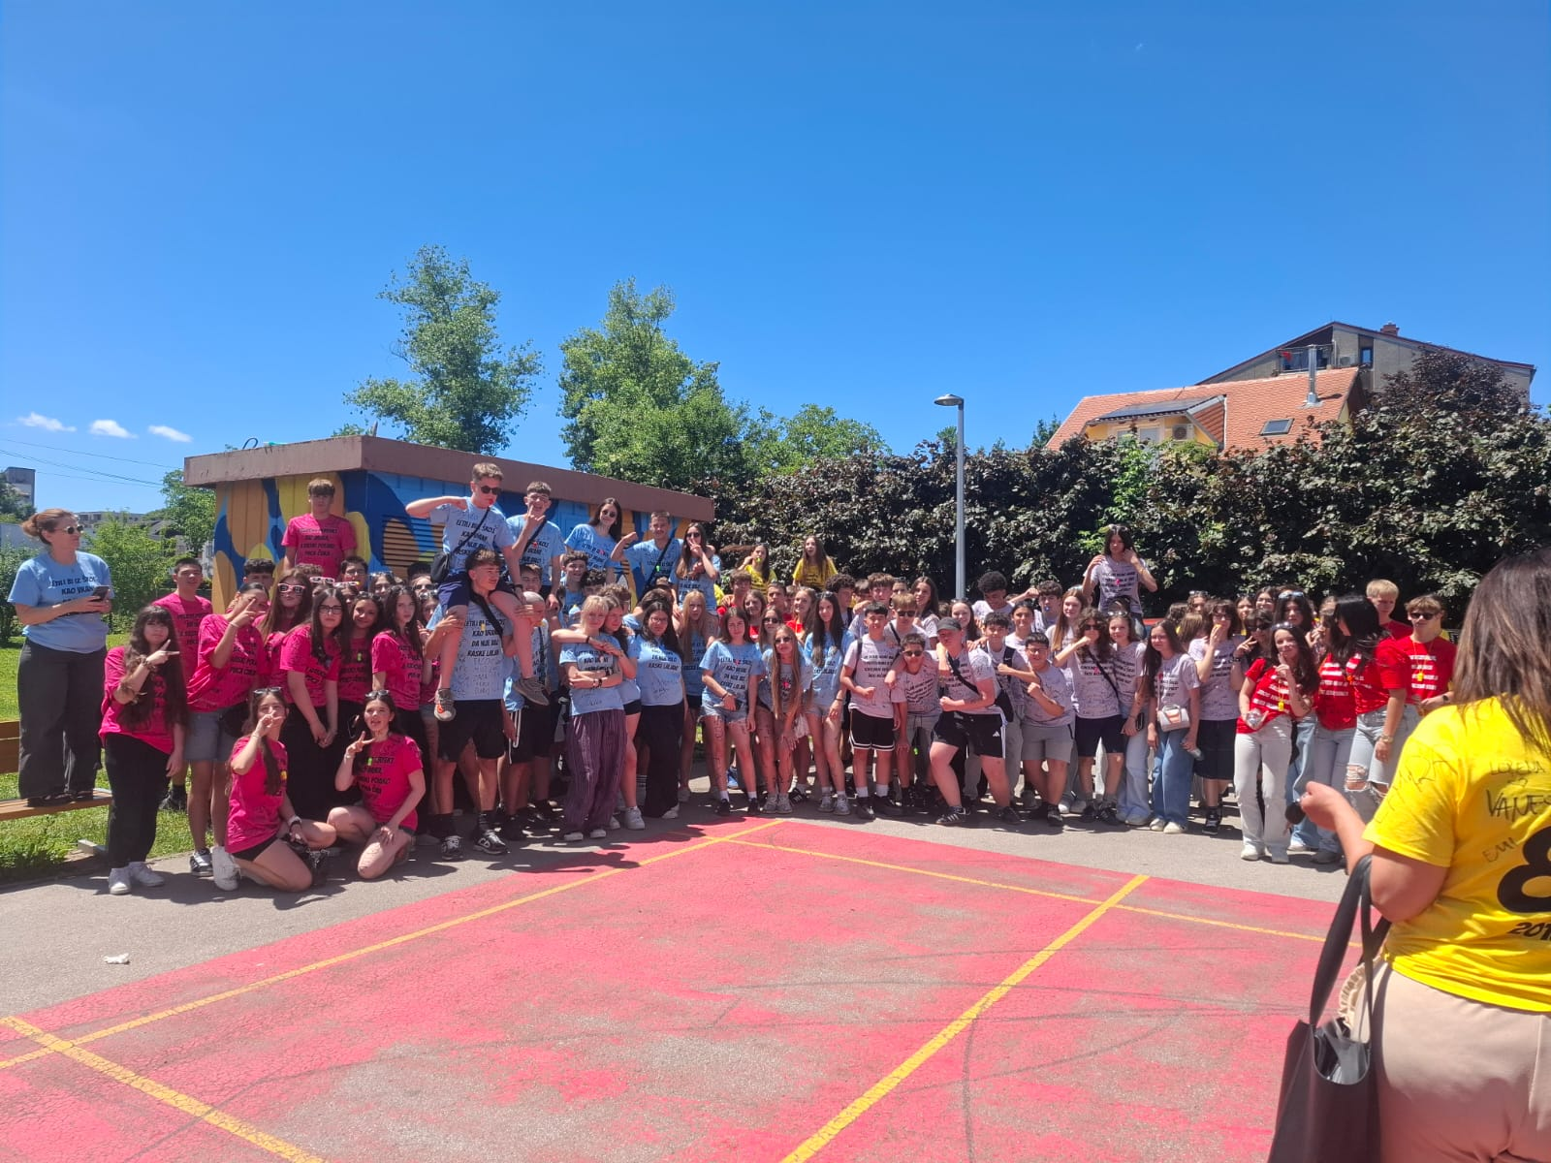
Doviđenja dargi naši osmaši

Slide 2
